Slide 1
Ny tilgang i anvendelse af innovationsmidlerne
Nye veje til velfærd og vækst i Aarhus Kommune
Opsamling og baggrund vedr. test af ny Innovationsmotor

Slide 2
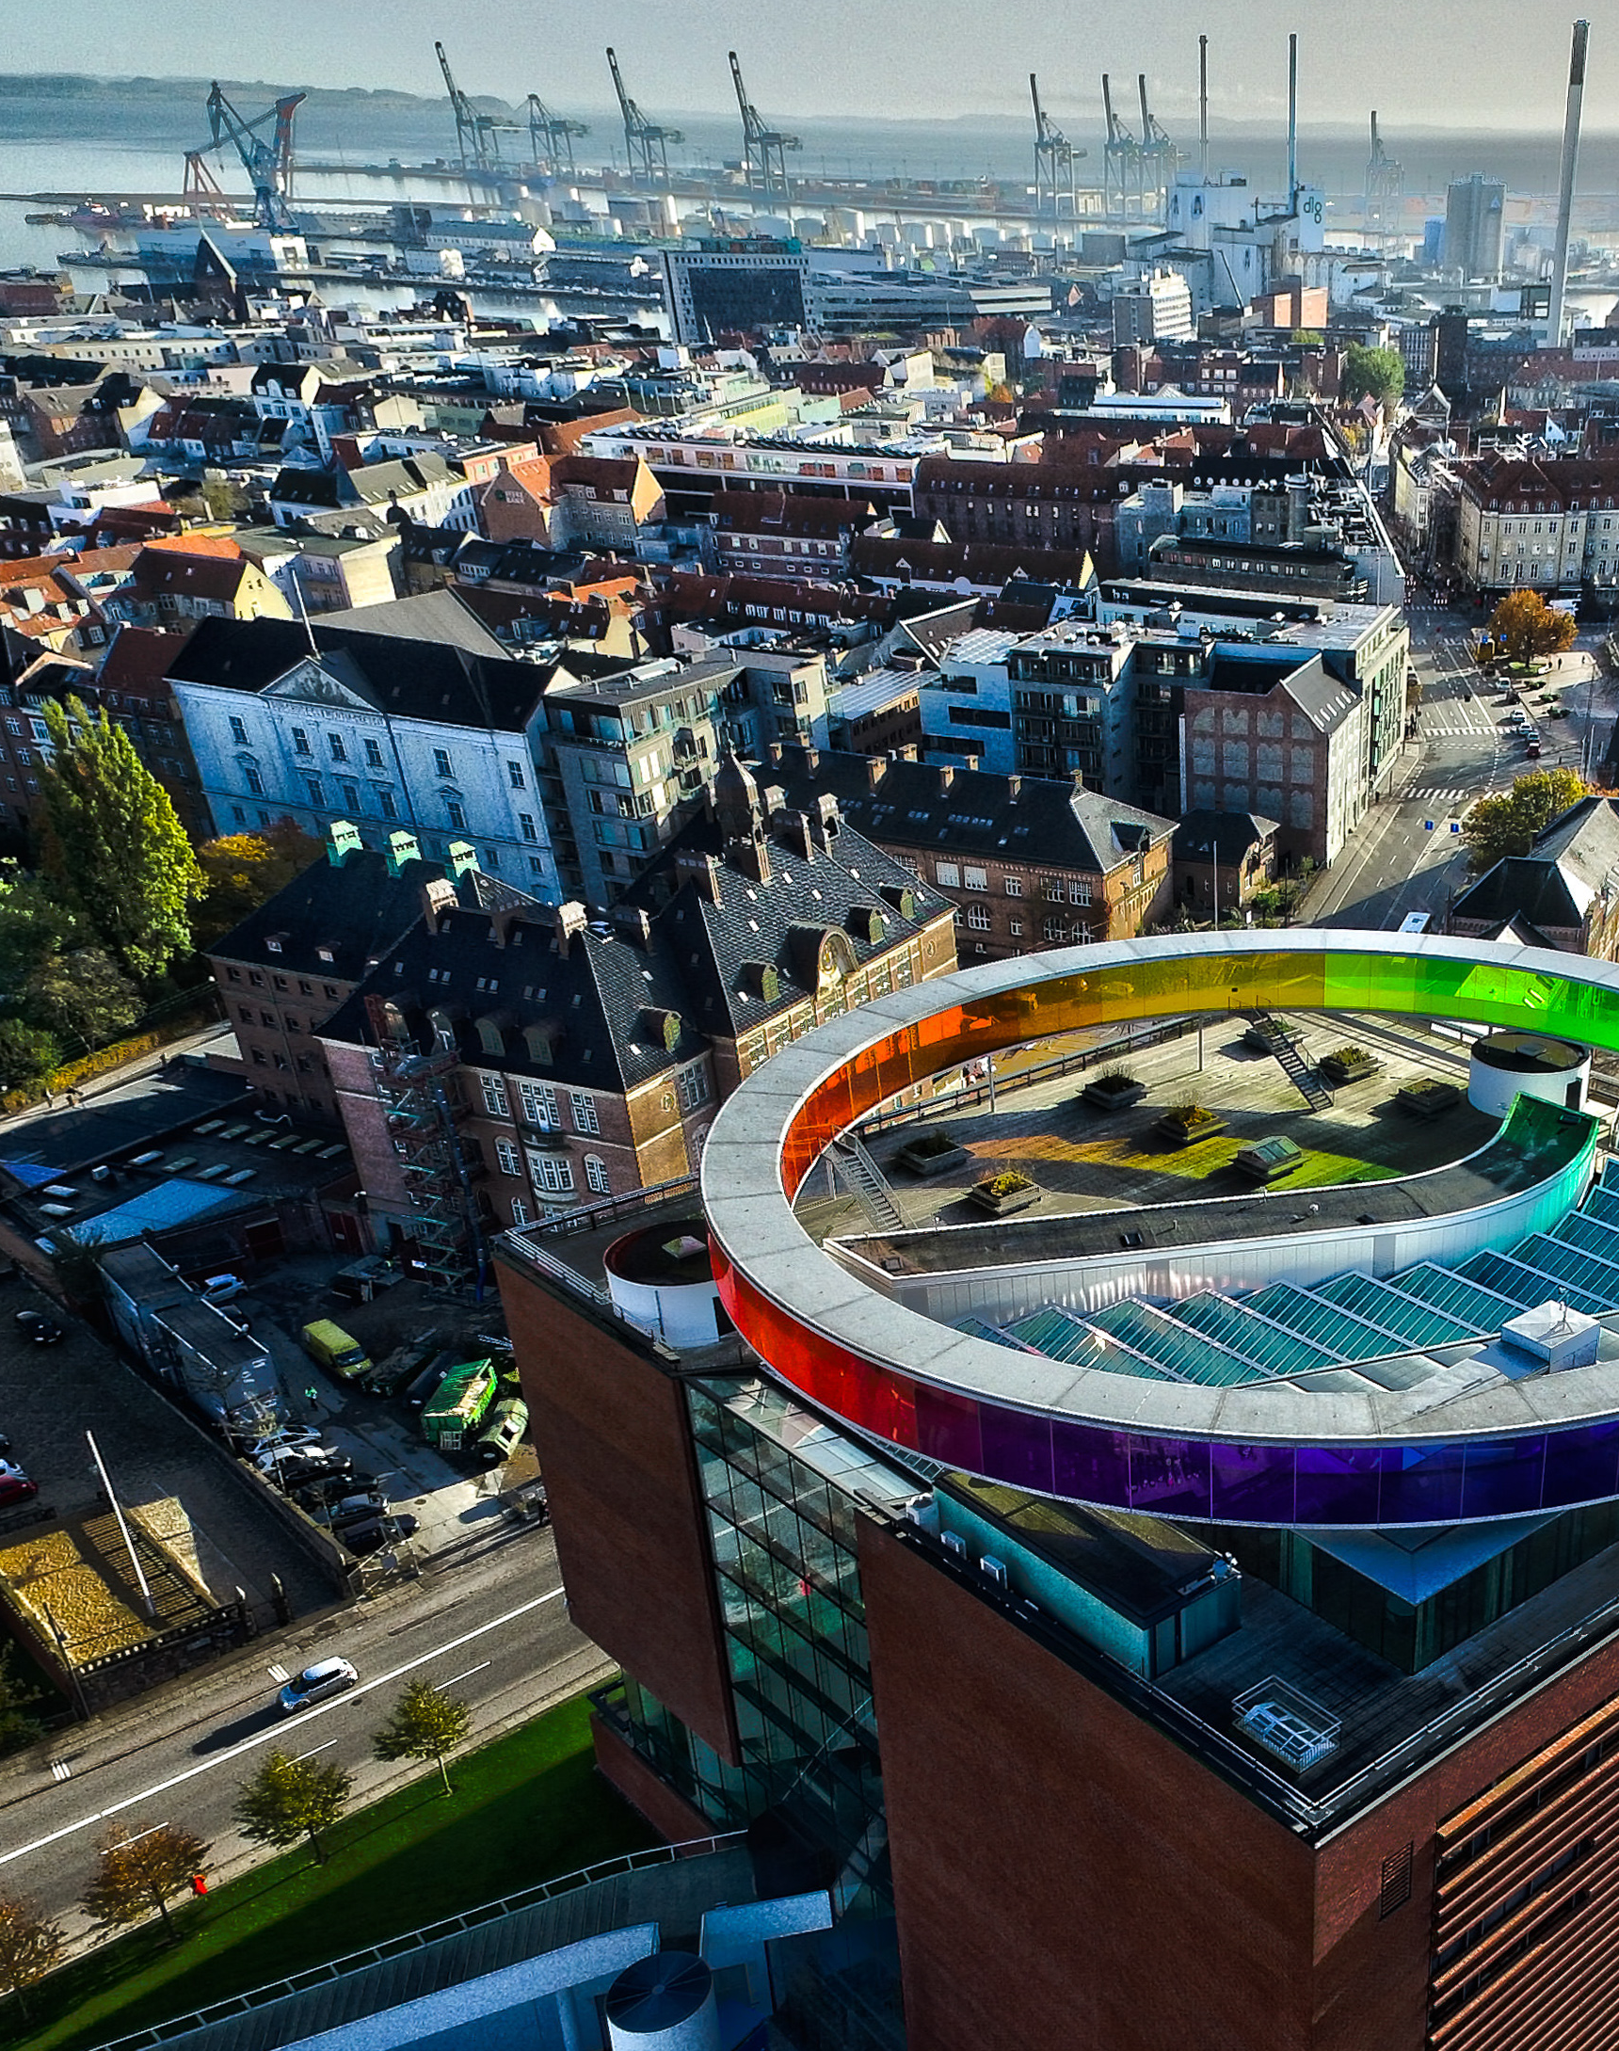

Nye veje til velfærd og vækst – Innovation i Aarhus 2019 - 2022
Innovationsindsatsen i 2019 – 2022 handler om at udvikle og afprøve ideer, som kan medvirke til, at ressourcerne anvendes der, hvor de skaber den største værdi for borgerne gennem nye løsninger på vores komplekse udfordringer.
Med innovationsindsatsen skal vi se på velfærden og væksten gennem borgernes briller, vi skal skabe sammenhæng på tværs af afdelinger og de offentlige sektorer, og vi skal se borgere og virksomheder som vigtige samarbejdspartnere.
Vi har brug for innovation, fordi vi ikke altid kender den bedste løsning, og fordi ressourcerne måske kan anvendes anderledes for at skabe langsigtede bæredygtige løsninger.
Anvendelsen af innovationspuljen tager i 2019 – 2022 afsæt i byrådets beslutning om, at innovationspuljen målrettes implementering af Aarhus-fortællingen og Aarhus-målene med konkrete projekter, der bidrager til ”Nye veje til velfærd og vækst”.

Slide 3
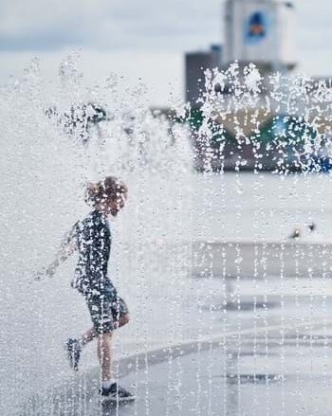
En tydelig og fremtidsorienteret retning for innovation
Direktørgruppen har med afsæt i Aarhus Kommunes vision og byrådets beslutning om ’Nye veje til velfærd og vækst’ beskrevet den tværgående innovations rolle:
Vi skal bruge vores innovationskraft i Aarhus til at udvikle, afprøve og skalere ideer, som kan medvirke til effektivisering, og til at ressourcerne anvendes, der hvor de skaber størst værdi for borgere og virksomheder.
Direktørgruppens præcisering af innovationens rolle og indholdet i en fælles tydelig og fremtidsorienteret retning er afgørende for et styrket engagement omkring den tværgående innovation i Aarhus.

Slide 4

Seks udvalgte innovationstemaer
Direktørgruppen har indenfor denne ramme udpeget i alt seks temaer, hvor magistratsafdelingerne er hinandens forudsætninger, og hvor afdelingerne er nødt til at nytænke deres indsats i fællesskab for at indfri byrådets ambitioner med Aarhusmålene.
Innovationsmidlerne anvendes og udmøntes i den 4-årige periode indenfor følgende seks temaer:
  Internationalisering
  Integration
  Digitalisering & Smart City
  Samskabelse og frivillighed
  Klima
  Styrket fokus på værdi for – og med borgerne

Slide 5
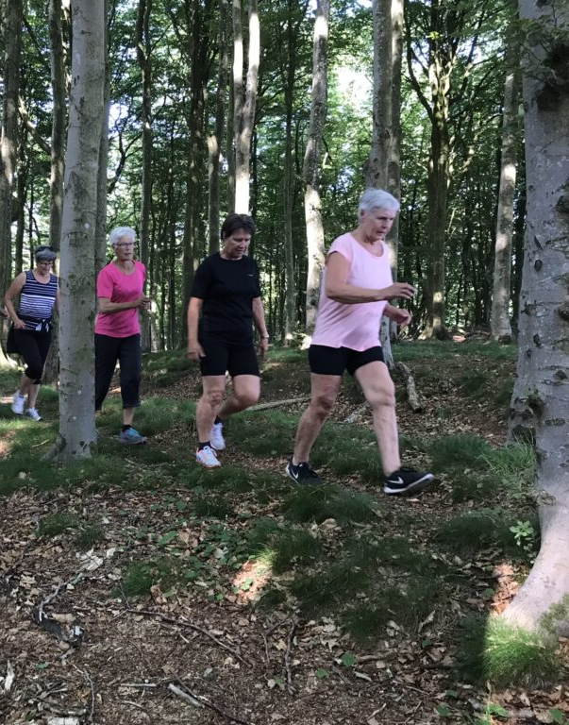
Fra idefokus til problemfokus
Direktørgruppen har for hver af de seks tema udpeget aktuelle og væsentlige udfordringer, som de vil lægge vægt på i anvendelsen og fordelingen af midlerne:
  Det vi tror på
  Det vi vil investere inden for
  De kriterier vi vil investere efter
Innovationstemaerne er direktørernes afsæt for at udvælge de ideer og forslag, som har et tilstrækkeligt ’strategisk fit’ for at kunne komme i betragtning ift. fordeling af innovationsmidlerne.
Direktørerne lægger vægt på, at de ideer og forslag, der kommer ind skal have potentiale til at løse en væsentlig udfordring for en konkret målgruppe, et gevinstpotentiale og en tværorganisatorisk karakter.

Slide 6
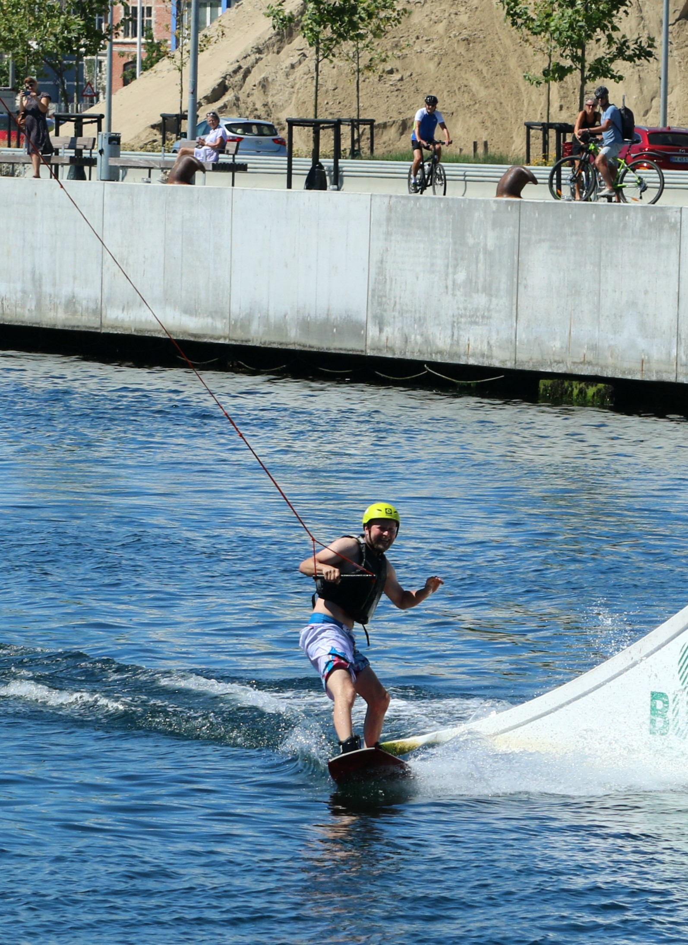
Innovationsmotoren
Ny tilgang til fordeling af innovationsmidlerne – ‘Innovationsmotoren’ - skal gøre det lettere at udmønte og anvende innovationsmidlerne i Aarhus Kommune til tværgående innovation med større kvalitet og effekt:
  Med Innovationsmotoren ønske Direktørgruppen, at der kommer stærkere sammenhæng mellem strategi og eksekvering, og at det bliver lettere at træffe hurtige og vidensbaserede beslutninger, som sikrer fremdrift på de bedste innovationer og tidlig lukning af de dårlige.
  Innovationsmotoren skal også motivere medarbejderne i Aarhus Kommune til at engagere sig endnu mere i innovationsarbejdet ved, at de oplever et skarpere innovationsfokus, hurtigere beslutningsprocesser og lettere adgang til kompetencer og finansiering, som kan være med til at bringe deres ideer videre med en højere kvalitet.

Slide 7
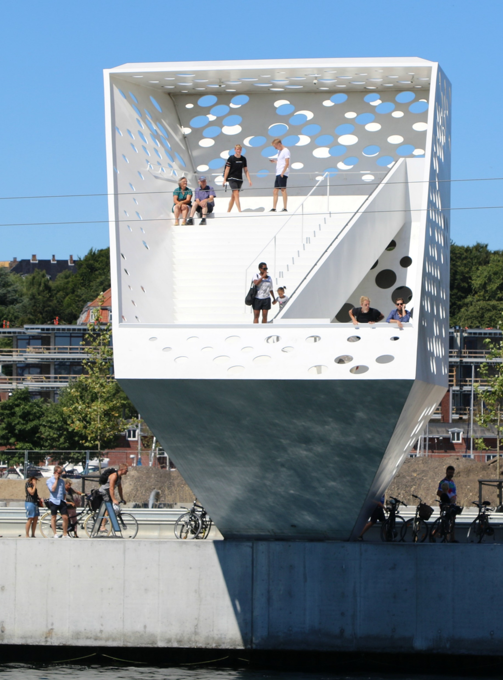
Innovationsmotorens tre væsentligste komponenter
Med udvikling af Innovationsmotoren er der lagt vægt på, at innovationsmidler tildeles
  I overensstemmelse med en tydelig strategisk retning udstukket af Direktørgruppen
  På et innovationsfagligt grundlag
  Gradvist i takt med, at der indhentes viden/læring og usikkerheden reduceres.

Slide 8

Nem og hurtig adgang til kompetencer og finansiering, som kan bringe din ide videre
Innovationsmidlerne er en ’hjælper’ på vejen til at fremme de gode innovationer – så de relativt hurtigt og enkelt kan vokse fra usikre ideer til konkrete løsningsforslag, der kan dokumentere et potentiale for gevinstrealisering. Dermed er de blevet til interessante ’investeringsobjekter for større interne og eksterne fonde og pulje.
Hvis du eller din afdeling har en ide eller et forslag, som I ønsker at få screenet skal I gå ind på AarhusIntra og udfylde et idekort, som ligger digitalt under ‘Nye veje til velfærd og vækst’.
Når du har udfyldt ‘idekortet’ bliver din ide automatisk gemt og sendt videre til Borgmesterens Afdeling.
Borgmesteren Afdeling indsamler ideerne efterhånden som de kommer ind, fordeler dem i forhold til de seks temaer og sender dem videre til de ansvarlige direktører.
Direktørerne og de strategiske chefer mødes jævnligt for at screene de indkomne ideer. Vurderes din ide, at have et ‘strategisk fit’ – dvs. at ideen i tilstrækkelig grad understøtter et af temaerne og opfylder kriterierne – så inviteres du med til et møde og får her mulighed for at pitche din ide.
Beslutter direktørerne, at din ide skal gå videre, så tildeles den 25.000 kr. og I aftaler samtidig, hvad du skal teste i næste skridt. I udfylder sammen et ‘testkort’. Der er i alt tre mulige investeringstrin - 25.000 kr., 125.000 kr., 250.000 kr. - som hjælper de gode innovationer fremad.

